Slide 1
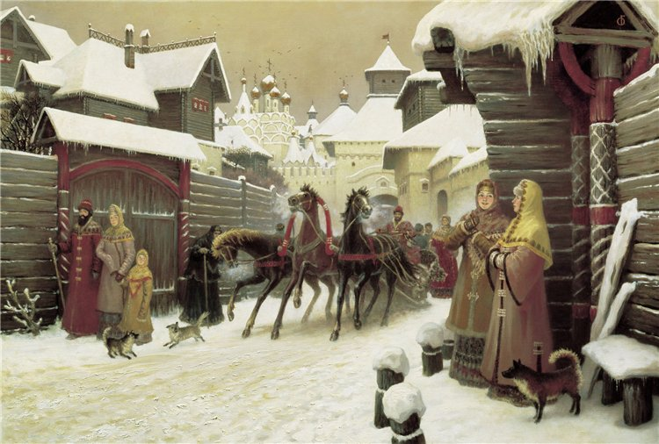
Как же это раньше было?

Slide 2
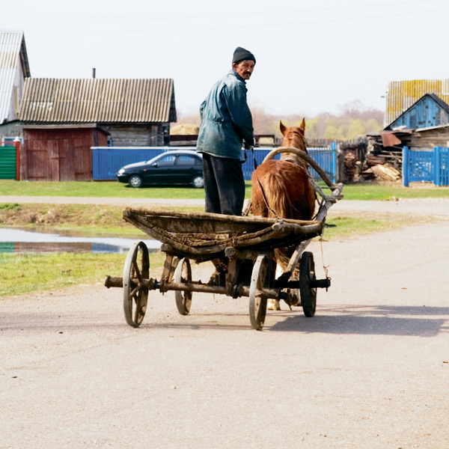
Правил нет…Одни кобылы и телеги…

Slide 3
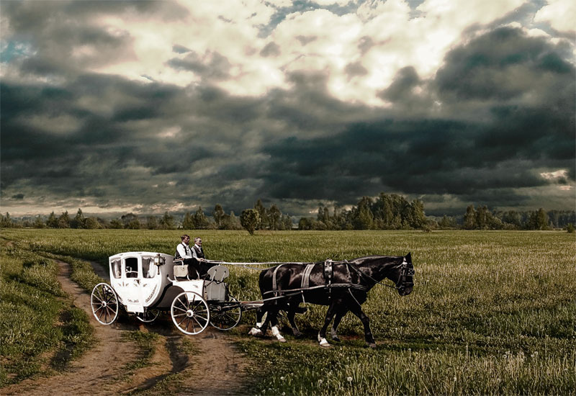
…и кареты…

Slide 4
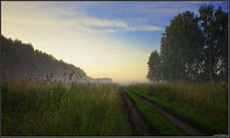
…разъезжали все по свету…

Slide 5
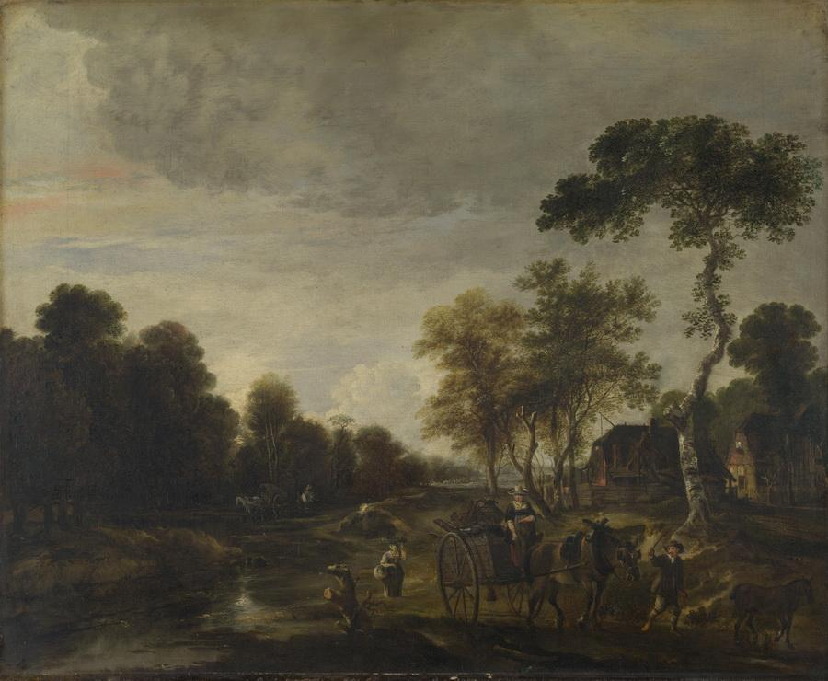
На дорогах грязь и слякоть,
Могут утки даже крякать…

Slide 6
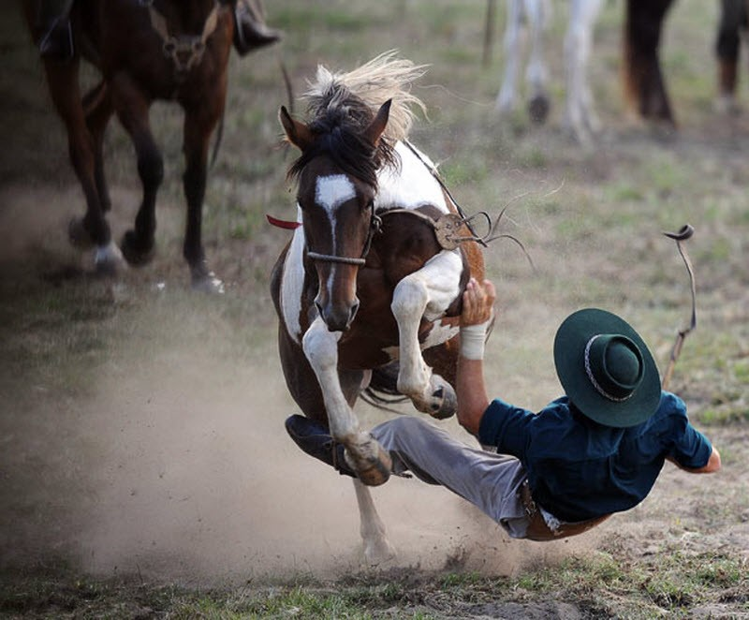
Ночью выйдешь без огня – поскользнешься под коня!

Slide 7
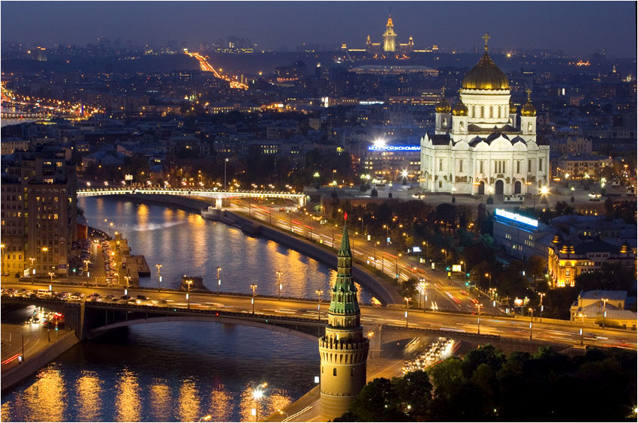
Как же здорово сейчас:электричество и газ…

Slide 8
…светофоры…

Slide 9
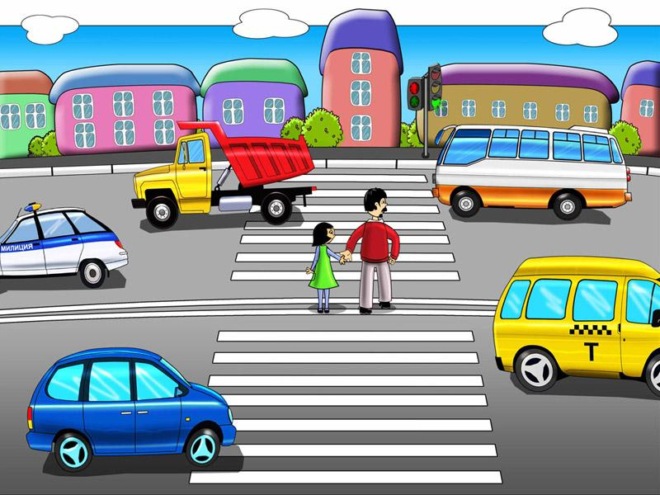
…и разметки…

Slide 10
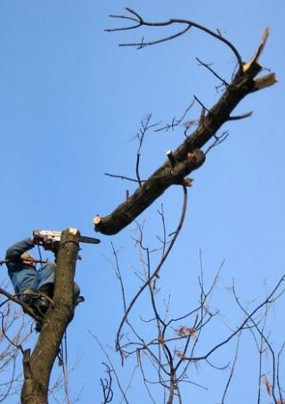
…над шоссе срезают ветки…

Slide 11
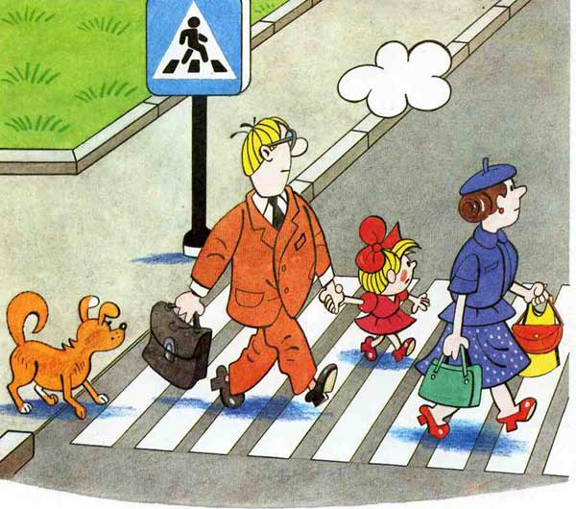
Пешеходные дорожки узнают собаки, кошки…

Slide 12
И без правил никуда:ни отсюда, ни сюда…

Slide 13
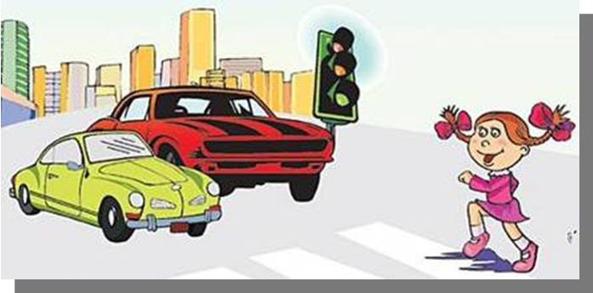
Для хорошего движенья мы подскажем вам решенье…

Slide 14
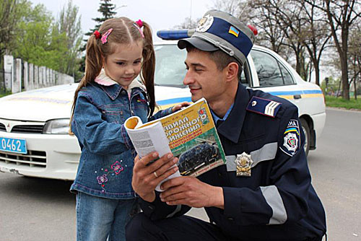
На дорогах не играть!
Правила всем изучать!

